Slide 1

新天新地球
末世论
Dr. Rick Griffith • 博士 • 新加坡神学院 • BibleStudyDownloads.org

Slide 2
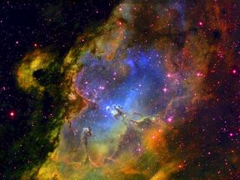
永恒的居所最大的真理是什么?
你对天堂最渴望的是
什么?

Slide 3
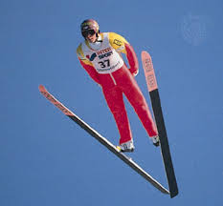
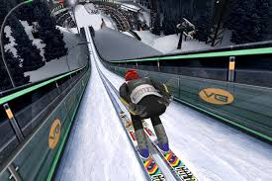
想象滑雪时绝对不会受伤!

Slide 4
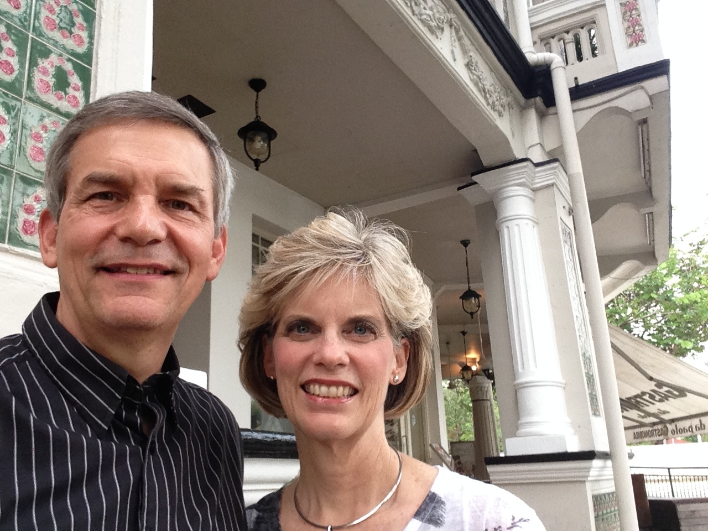
家 = 情感关系!

Slide 5
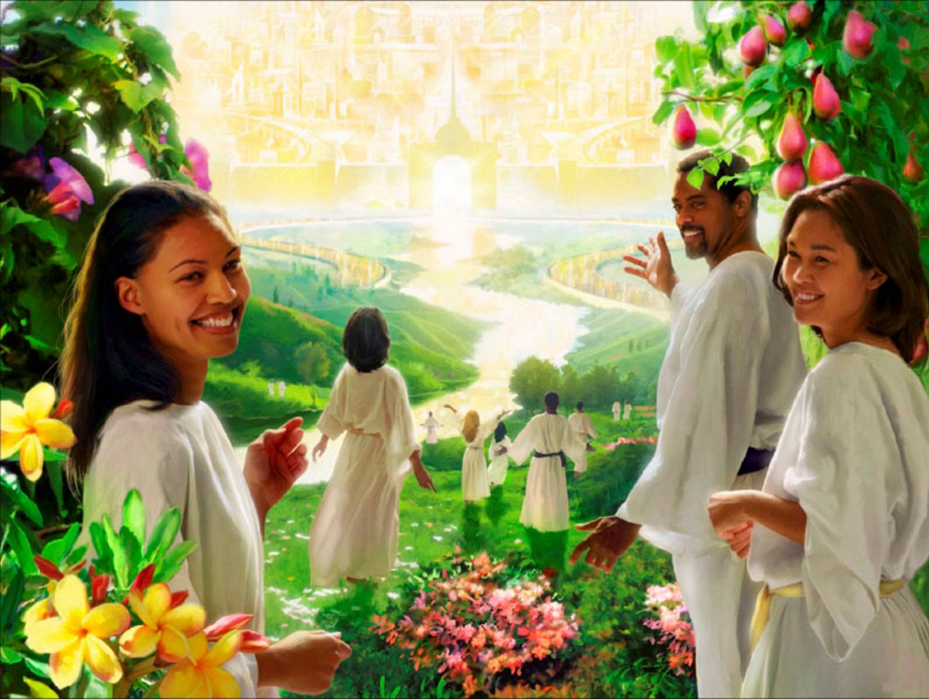
天堂 = 情感关系!

Slide 6

真的有天堂
Notes:
"Heaven Is For Real" Movie Attendance Is For Real: Greg Kinnear's $12 Million Faith Based Film Beats Johnny Depp's $100 Million "Transcendence" On Easter Weekend
By Staff Writer | Apr 21, 2014 10:09 AM EDT at http://www.kdramastars.com/articles/20087/20140421/heaven-is-for-real-movie-kinnear.htm
"Heaven Is For Real," a faith-based movie, made big bucks this past weekend during the Easter holiday. The movie, which cost $12 million to make, earned a stellar $21.5 million from 2,417 theaters according to the Hollywood Reporter. "Heaven Is For Real" beat out Johnny Depp's huge budget sci-fic movie "Transcendence," which cost $100 million to make, opened to a weak $11.5 million from 3,455 locations this past weekend.
Like Us on Facebook
Meanwhile, "Captain America" continued to stay at No. 1 for its third consecutive weekend: the superhero movie grossed $26.6 million from 3,825 locations. After Easter weekend, the film hit the $200 million mark in the U.S. and $586.6 million worldwide. In second place, Fox's animated movie "Rio 2" grossed $22.5 million at 3,975 locations in its second weekend; it rung up a total of $75.4 million.
"Heaven Is for Real" is at third place and is another Christian film which greatly exceeded expectations. It's clear that the movie's release on Easter weekend was a big plus for the film. The movie is from Sony's TriStar label; it opened last Wednesday and earned an impressive $28.5 million in its first five days of release. The movie is produced by pastor T. D. Jakes and directed by Randall Wallace. "Heaven Is for Real" stars stars Greg Kinnear, Kelly Reilly, Jacob Vargas and Nancy Sorel. The movie earned an A rating by CinemaScore

Slide 7
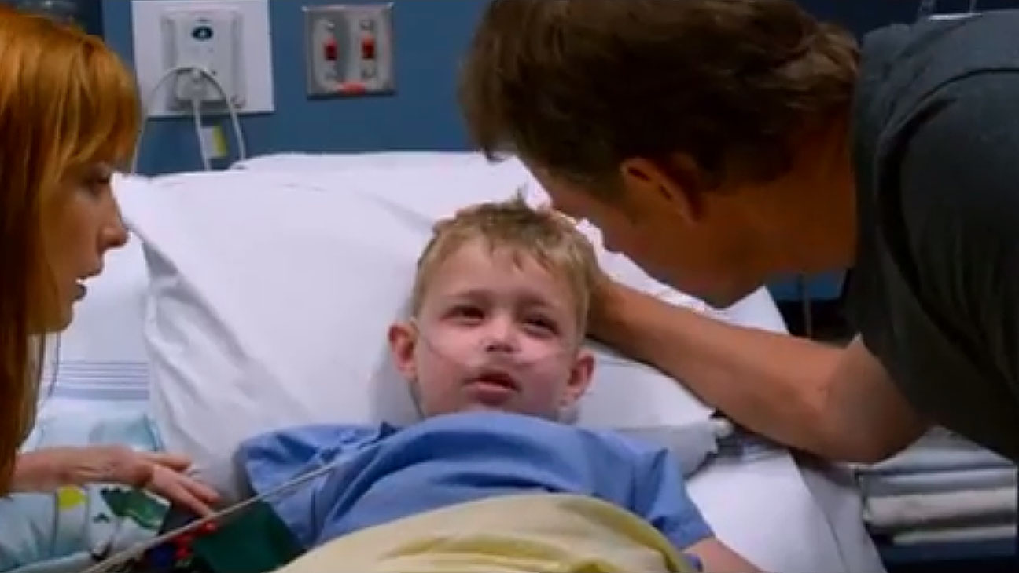
真的有天堂
Notes:
"Heaven Is For Real" Movie Attendance Is For Real: Greg Kinnear's $12 Million Faith Based Film Beats Johnny Depp's $100 Million "Transcendence" On Easter Weekend
By Staff Writer | Apr 21, 2014 10:09 AM EDT at http://www.kdramastars.com/articles/20087/20140421/heaven-is-for-real-movie-kinnear.htm
"Heaven Is For Real," a faith-based movie, made big bucks this past weekend during the Easter holiday. The movie, which cost $12 million to make, earned a stellar $21.5 million from 2,417 theaters according to the Hollywood Reporter. "Heaven Is For Real" beat out Johnny Depp's huge budget sci-fic movie "Transcendence," which cost $100 million to make, opened to a weak $11.5 million from 3,455 locations this past weekend.
Like Us on Facebook
Meanwhile, "Captain America" continued to stay at No. 1 for its third consecutive weekend: the superhero movie grossed $26.6 million from 3,825 locations. After Easter weekend, the film hit the $200 million mark in the U.S. and $586.6 million worldwide. In second place, Fox's animated movie "Rio 2" grossed $22.5 million at 3,975 locations in its second weekend; it rung up a total of $75.4 million.
"Heaven Is for Real" is at third place and is another Christian film which greatly exceeded expectations. It's clear that the movie's release on Easter weekend was a big plus for the film. The movie is from Sony's TriStar label; it opened last Wednesday and earned an impressive $28.5 million in its first five days of release. The movie is produced by pastor T. D. Jakes and directed by Randall Wallace. "Heaven Is for Real" stars stars Greg Kinnear, Kelly Reilly, Jacob Vargas and Nancy Sorel. The movie earned an A rating by CinemaScore

Slide 8
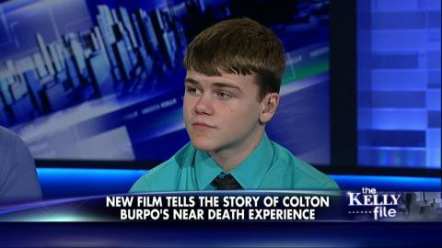
真的有天堂
Notes:
'My Experience in Heaven is Very Vivid': New Movie Tells Story of Boy's Near-Death Experience
by Fox News Insider // Apr 07 2014 // 10:17pm http://foxnewsinsider.com/2014/04/07/new-movie-heaven-real-tells-story-boys-near-death-experience
As seen on The Kelly File
A new film tells the story of a 4-year-old boy's near-death experience, during which he says he visited heaven. Colton Burpo, who is now 14, was on "The Kelly File" tonight with his parents, Todd and Sonja Burpo.
When Colton was 4, his appendix burst, and during that time, he says he visited heaven.
Though 10 years have passed, Colton said, "My experience in heaven is very vivid." He said he even met a sister that his parents had lost in a miscarriage.
Todd said he knew what his son was saying was real when Colton was able to detail what Todd was doing while the little boy was in surgery.
The film, "Heaven Is For Real," is based on the hit book, which sold 8 million copies. It comes to theaters on April 16.
Watch the Burpo family's interview above.

Slide 9
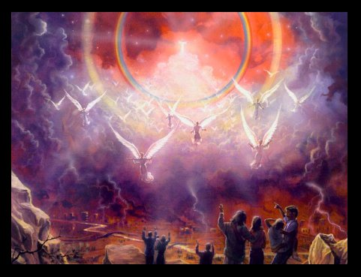
祂会再来!

Slide 10

来到溪水边!

Slide 11

耶稣
成为
的
新妇

Slide 12
“天堂”的术语
175
大气层 (创 1:6-8)
外在空间 (创 1:1, 14)
上帝和圣者的居所 (歌后 12:2)
千禧年 (赛 65:17; 66:22)

Slide 13
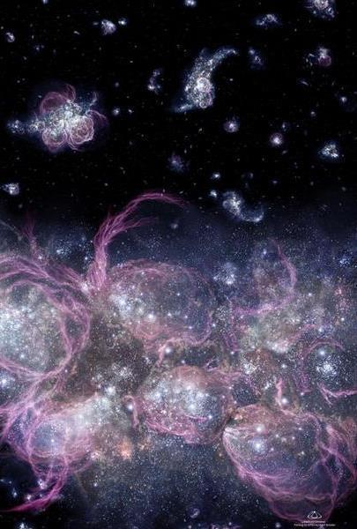
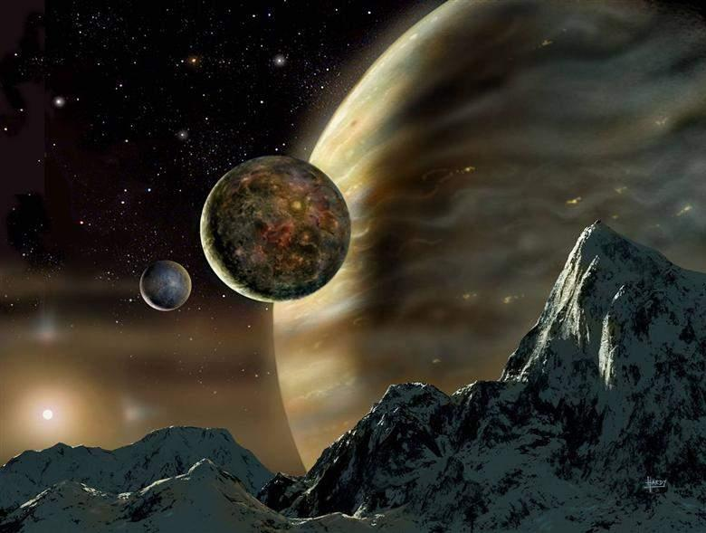
一切事物的完善
448
创世记1-3
启示录 20–22
“起初，上帝创造了天堂和地球“（1:1）
“然后，我看到了新天新地“ (21:1)
Notes:
The first three chapters of Scripture have many parallels in the last three chapters.

Slide 14
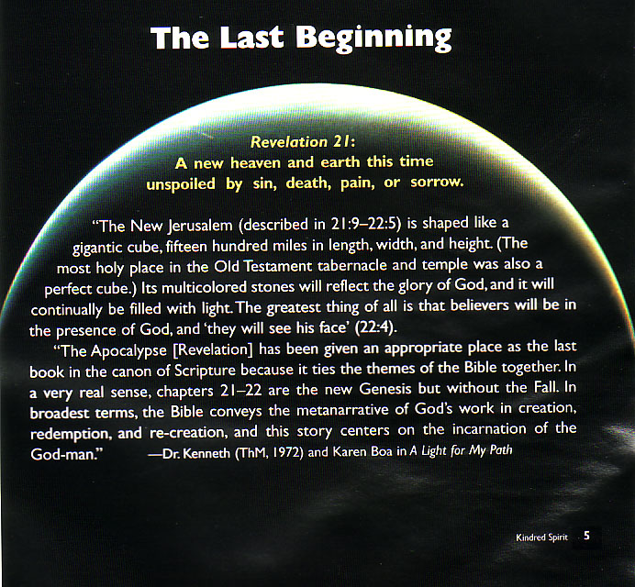
终于开始
448
终于开始
启示录21：一个新的天地这次罪未受破坏，死亡，痛苦，或悲伤
启示录21
一个新的天地此时未受破坏罪恶，死亡，痛苦或悲伤
“新耶路撒冷（描述在21:9-22:5）的形状像一个巨大的立方体。一千五百公里的长度，宽度和高度。（在旧约帐棚和寺庙最神圣的地方，也是一个完美的立方体），五彩石，将反映的荣耀神，它会不断地被充满了光。所有最伟大的事情是，信徒将神的存在，他们将看到他的脸（22:4）。“启示录（启示）已发出appropriate作为佳能的经文中的最后一本书的地方，因为它把圣经的主题。在一个非常现实的意义，第21-22章是新的成因，但没有下降。圣经中broaders条款，传达的创作，赎回，并重新创造神的工作的元叙事，和神人的化身这个故事中心“ - 。劳力的轻工业医生肯尼思·（THM1972）和卡伦蟒蛇我的道路
（左起翻译)）
Notes:
14
The last beginning=最后一个开始 , Revelation 21:9-22: 5=启示录21:9 -22:5

Slide 15

六天的创造
空虚
64
充满
混沌
形成
第四天: 太阳，月亮与众星摆列在天
第一天: 光
第二天:
水与空气分开
第五天: 鱼与雀鸟
第三天:
旱地与海分开
第六天: 动物与人
创世记 1:3-31

Slide 16

Man
神的创造…第六天
“神说：“我们要照着我们的形象，按着我们的样式造人；使他们管理海里的鱼、空中的鸟、地上的牲畜，以及全地，和地上所有爬行的生物！”
(创世记 1:26).

Slide 17

Woman
神的创造…第六天
"于是， 神照着自己的形象创造人；
就是照着 神的形象创造了他
他所创造的有男有女。"
(创造记1:27).

Slide 18
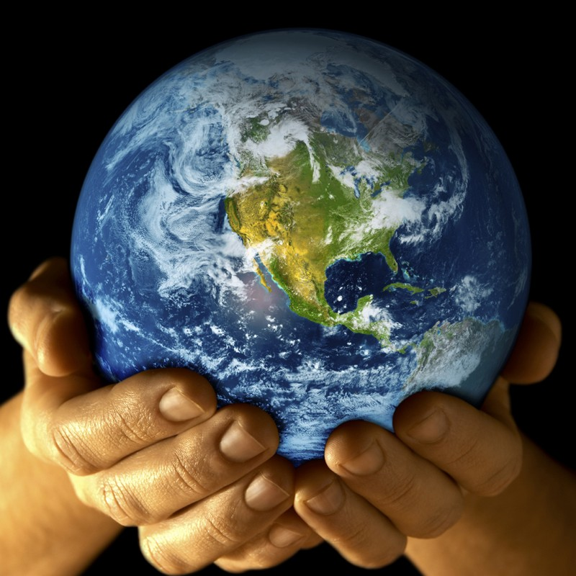
Mandate
448
也要管理海里的鱼、
"神就赐福给他们，对他们说：“要繁衍增多，充满这地，征服它；
空中的鸟
和地上所有走动的生物。“
(创世记 1:28 CNV).

Slide 19
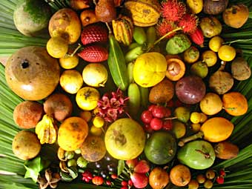
Food
神说：“看哪！我把全地上结种子的各样蔬菜，和一切果树上有种子的果子，都赐给你们作食物。" (29)

Slide 20
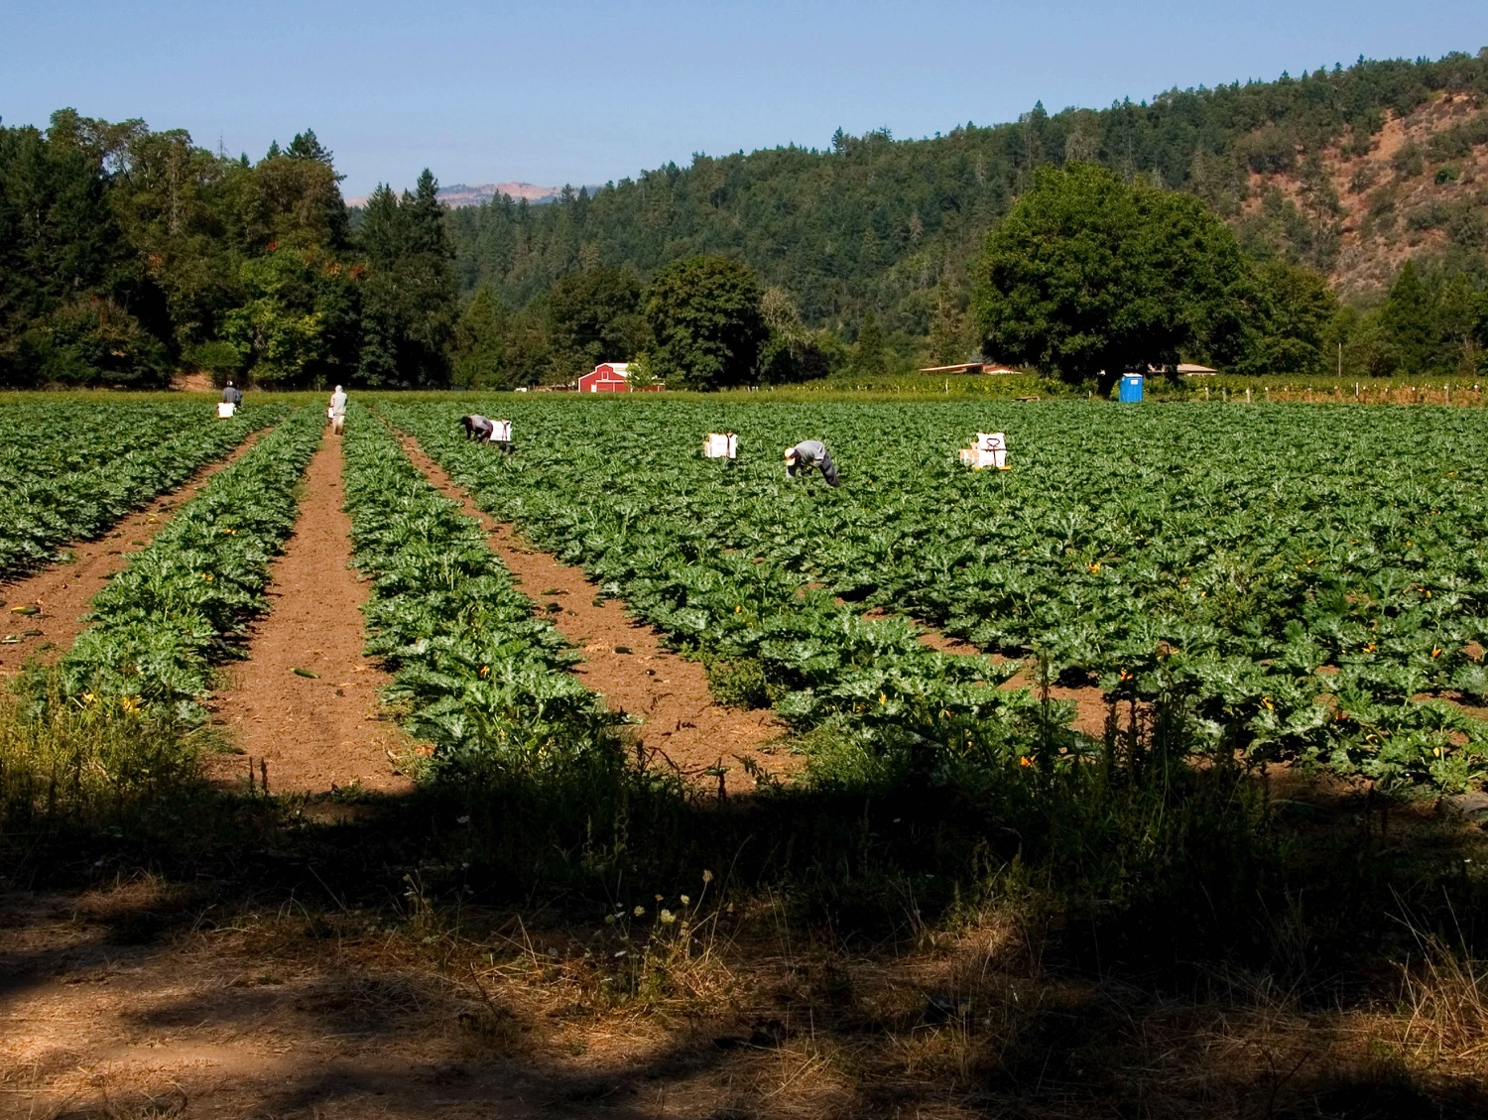
Food
"至于地上的各种野兽，空中的各种飞鸟，和地上爬行有生命的各种活物，我把一切青草蔬菜赐给牠们作食物。”事就这样成了。 (30).

Slide 21
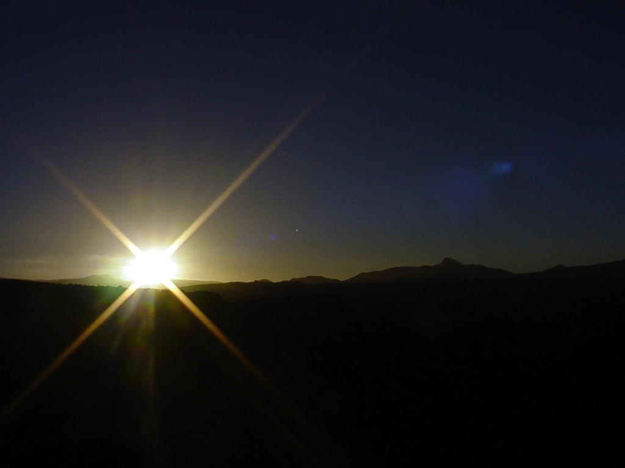
Sixth Day
神的创造…第六天
神看他所造的一切都很好。
有晚上，有早晨；这是第六日。 (31).

Slide 22
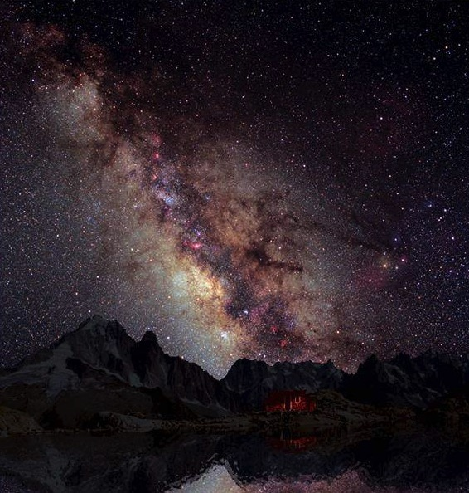
Summary
神的创造…第七天
这样，天地万物都造齐了。(2:1)

Slide 23
全面性的主題
58
创世纪 1:26-28
神说：我们要照着我们的形象、按着我们的样式造人，使他们管理海里的鱼、空中的鸟、地上的牲畜，和全地，并地上所爬的一切昆虫。
神就照着自己的形象造人，乃是照着他的形象造男造女。
神就赐福给他们，又对他们说：要生养众多，遍满地面，治理这地，也要管理海里的鱼、空中的鸟，和地上各样行动的活物。
啟示錄 22:5
不再有黑夜；他们也不用灯光、日光，因为主神要光照他们。他们要作王，直到永永远远。
聖經主題:神擴展對人管理的律例
命令
約
完成
Notes:
神說:「我們要照著我們的形象，按著我們的樣式造人; 使他們管理海裏的魚ヽ空中的鳥ヽ地上的牲畜，以及全地，和地上所有爬行的生物!」(創 1:26)。
於是，神照著自已的形象創造了人; 就是照著祂的形象創造了人;祂所創造的有男有女(創 1:27)。
神就是賜福給他們，對他們說:「要繁殖增多，充滿這地，征服它;也要管理海裏的魚，空中的鳥和地上所有爬行的生物。」 (創 1:28)

Slide 24
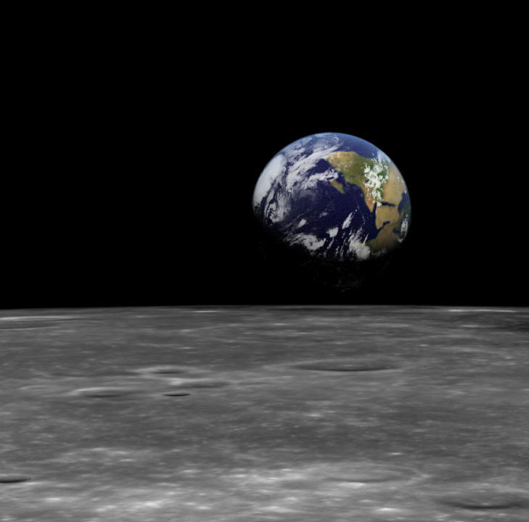
创世记第一章的国度
没有被创造的神 (1:1)
只用言语的创造 (1:4)
轻而易举的创造
太阳与月亮 [假神]被创造 (1:16)
与人管理 (1:26)

Slide 25
国度与契约时间表
9g
国度概念的教导...
亚当与神同掌权（ 创. 1:26, 28; 2:19)
撒旦自以为神统治着这个世界 (创. 3:15;
2 Cor. 4:4)
神与亚伯拉罕立约透过以色列成为“祭司的国度”重新建立人的统治权 (创. 12:1-3; 出. 19:6)
以色列失去祭司国度的见证，于是被掳受外邦统治
以色列拒绝弥赛亚国度的邀请(太. 12:41-42; 23:37-39)
耶稣藉着教会以神奇的方式扩展张他的国度（太.13）
基督得胜以色列的仇敌，以色列全家都要得救（罗11:26-27）
基督与众圣徒一同掌权（弗1:9-10; 启20:1-6; 22:5下）
人的堕落 (创 3)
诺亚之约
创世记 6:18; 9:8-17
土地之约
以色列
教会
弥赛亚国度
民族的焦点)
“新人” (弗2:15)
千禧年永恒
土地
创世记 15:18 (参：申30:1-10)的应许:
从埃及哇地至幼发拉底河流域(赛27:12)
被掳归回／重建之后，土地永久占有权(创17:8)
因着巴勒斯坦地全世界蒙祝福 (赛14:1-2)
以色列因着拒绝弥赛亚受审判被赶逐出应许之地 长达19世纪（主后70－1948）现在部分恢复（结37:1-7）
完全恢复（结37:8-28) 耶路撒冷世界的首府(赛 2:1-5)
新耶路撒冷
(启 21)
大卫之约
基督是教会的头，教会是属灵的圣殿（2:19-22; 林后6:16)
基督作王与众圣徒统治全世界
基督将国度呈递给天父（林前15:24）
亚伯拉罕之约
撒母耳下7:12-16 永久的应许:
儿子 (“家室”永不遭废弃)
国 (政治王朝)
宝座 (后裔接续掌权)
圣殿 (儿子来建造)
创世记 12:1-3
后裔
新约
在民族复兴之际，新约的五个内容均得以实现（亚8）
一切都更新了！（启21:5）
耶利米书31:31-34 应许:
赦免
圣灵内住
新心，新人，新思想
以色列与犹大重新统一
不需要传福音
新约前三项取代摩西律法（路22:20; 林后3:6)
祝福
摩西之约
十字架废除、成就、取代了律法(罗7:1-6;1 林前9:19-21; 希8:13)
第五版
2006年3月14日
暂时的（加3:19）、有条件的，显明人的罪（罗7:7）并规范以色列人（加3:23-25）
经文突出强调双重国度之约。以色列的角色从亚伯拉罕到基督其内涵延伸至教会（继续中），而教会并非指“新以色列人”（不连续）以便取代以色列民族。以色列将在基督第二次降临时信靠基督从而再现其世界显赫地位。
Notes:
Slides 13 and 127 Repeated

Slide 26

我对旧约主题的理解
33
旧约的主题：
神因着自己的荣耀恢复人类，使之参与对他国度的管理
这权力在伊甸园被授与人类；
继而在堕落后失去；
透过 “祭司国度”以色列来救赎世人；
最终由弥赛亚的做主做王来完全成就亚伯拉罕之约

Slide 27
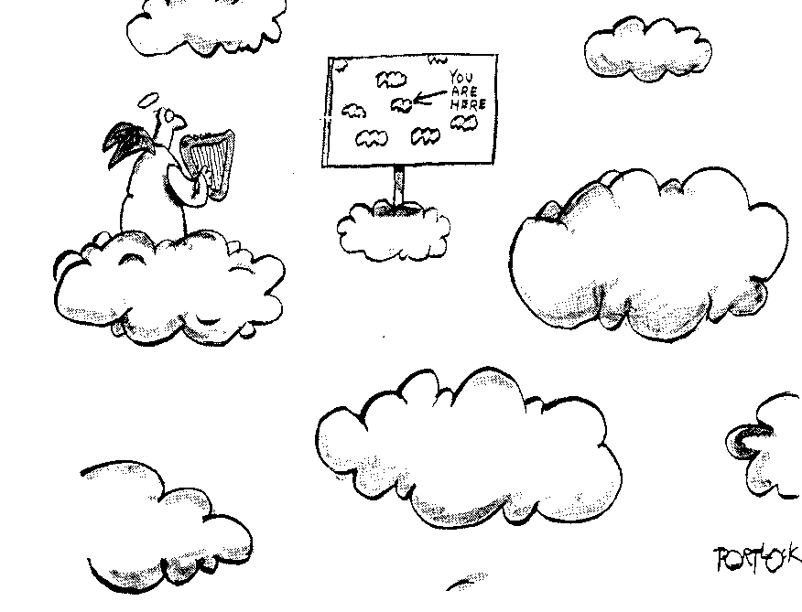
你在这里
454

Slide 28

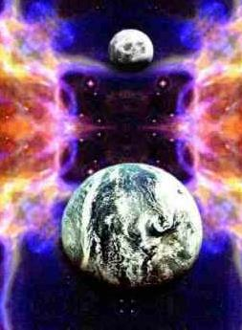
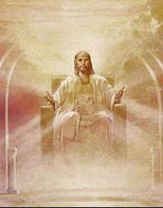
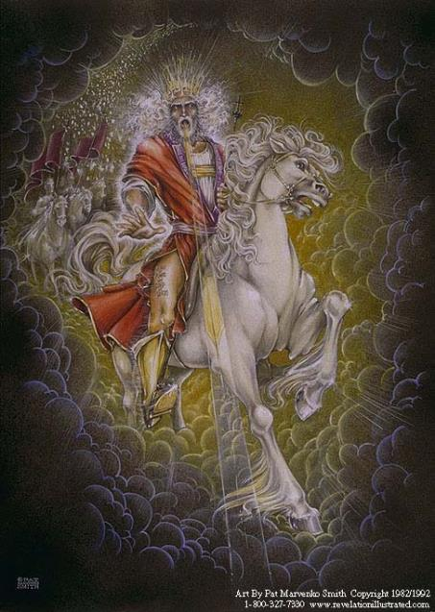
将 来 的 恩 惠 (19-20章)
天 堂
(21-22 章)
千 禧 年
(20 章)
再 來
(19 章)
Notes:
These 2 slides translated into Chinese using Google translator: 36, 149

Slide 29
千年和天堂之间的差异
442
 | 千年 | 天堂
时间 | 千年 (启示录. 20:1-6) | 永恒 （启示录22:5）
死亡 | 可能 (以赛亚书. 65:20) | 不可能 （启示录21:4）
生命的长寿 | "绝不会再有一个婴儿家住几天。他死一百会被认为只是青年“ （以赛亚书65:20） | 不老化 （启示录21:4暗示）
罪的本性 | 活动（启20:7-9） | 取消 （启示录21:27）
居民 | 最初的基督徒，但后来包括unbelieversâ“ - ”没有天使的生活吗？ （马太福音25:34，启示录20:7-9） | 圣徒和天使单独（启示录21:27）
千年“（启示录20）与”天堂（启示录21-22）

Slide 30
千年和天堂之间的差异
442
 | 千年 | 天堂
身体 | 凡人和不朽的生活在一起（以赛亚书65:20;1哥林多前书15:42-44） | 只有不朽的（荣耀） （林前15:42-44）
撒旦 | 约束，但经过1000年发布 （启示录20:3，7） | 在硫磺的火湖里，永远不会被再次释放（启示录20:10）
政治及信仰中心 | 耶路撒冷（以赛亚书2:2-3;弥迦书4:1-2，7） | 新耶路撒冷 （启示录21）
地方 | 地（启5:10） | 新天新地 （启21:1）
主要经文 | 诗篇72;以赛亚2;11;65-66;启示录20:1-6 | 启示录 21–22
千年“（启示录20）与”天堂（启示录21-22）

Slide 31
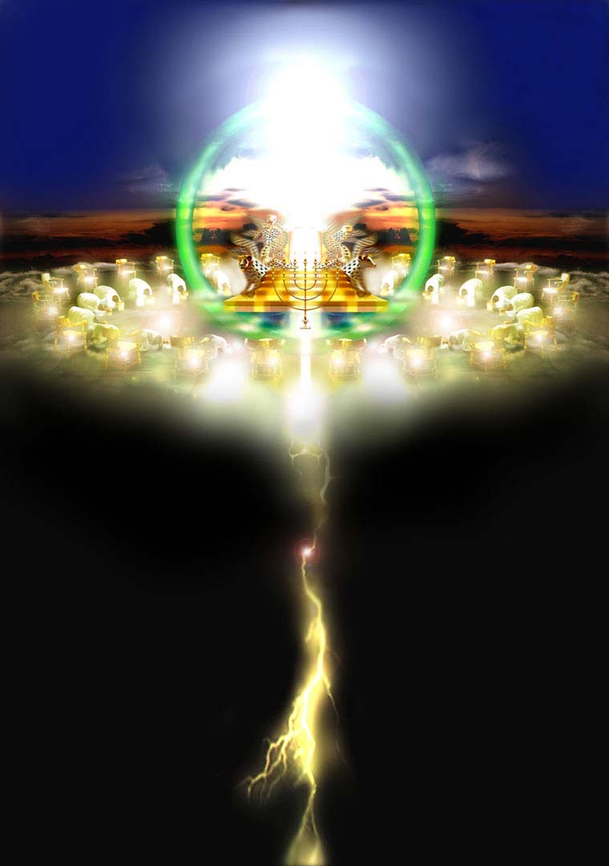
我们已经瞥见上帝的宝座 (启 4-5，CNV)

Slide 32
终于开始
448
终于开始
启示录21：一个新的天地这次罪未受破坏，死亡，痛苦，或悲伤
启示录21
一个新的天地此时未受破坏罪恶，死亡，痛苦或悲伤
“新耶路撒冷（描述在21:9-22:5）的形状像一个巨大的立方体。一千五百公里的长度，宽度和高度。（在旧约帐棚和寺庙最神圣的地方，也是一个完美的立方体），五彩石，将反映的荣耀神，它会不断地被充满了光。所有最伟大的事情是，信徒将神的存在，他们将看到他的脸（22:4）。“启示录（启示）已发出appropriate作为佳能的经文中的最后一本书的地方，因为它把圣经的主题。在一个非常现实的意义，第21-22章是新的成因，但没有下降。圣经中broaders条款，传达的创作，赎回，并重新创造神的工作的元叙事，和神人的化身这个故事中心“ - 。劳力的轻工业医生肯尼思·（THM1972）和卡伦蟒蛇我的道路
（左起翻译)）
Notes:
32
The last beginning=最后一个开始 , Revelation 21:9-22: 5=启示录21:9 -22:5

Slide 33
新天和新地
176
所有一切万物的完善
何为的”新"?
歼灭
更新

Slide 34

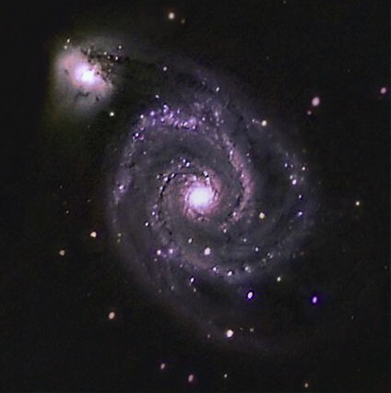
探索!

Slide 35
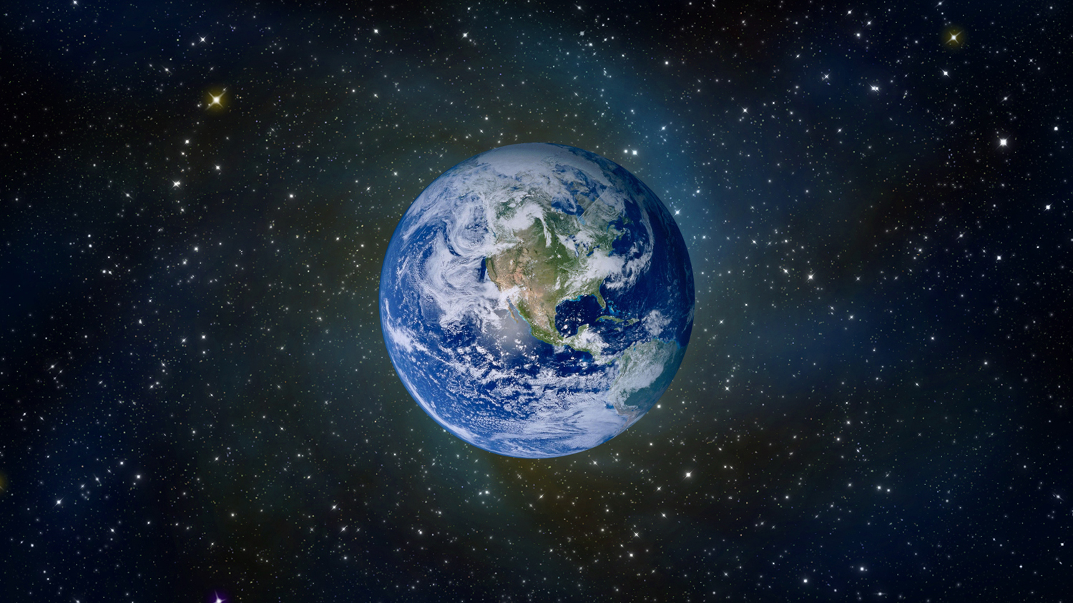
“我又看见一个新天新地，因为先前的天地都过去了”
(启21:1a, CNV).
176
一个
更新过
的地球?

Slide 36
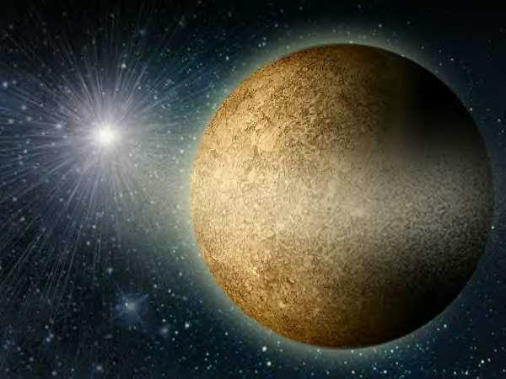

海也再没有了 (21:1b, CNV).
176

Slide 37
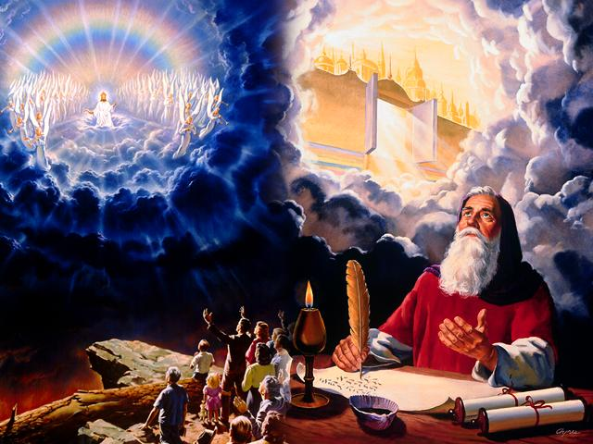
约翰看新耶路撒冷
180

Slide 38
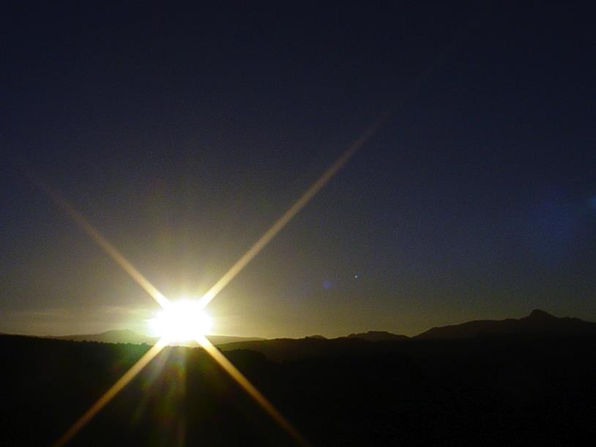


“圣经”的视交叉
446
以相反的顺序重复模式
基督的规则
基督的救赎
在千年恢复男人的规则
男人的规则失去在秋季
创造
新创造
Notes:
Creation in Genesis 1–2 is repeated In the Restored, New Creation in Rev 21–22
Man was created to rule over the fish, birds, and land animals (Gen. 1:28) but he gave over his rule over to the god of this world, Satan (2 Cor. 4:4)
However, this rule is restored during the 1000-year reign of the saints (Rev. 20:4-6)
But Christ is the central Person of history: both as Lamb (Redeemer) and as Lion (Ruler of all creation in the line of David)

Slide 39

海也再没有了(21:1b).
453

Slide 40

海也再没有了(21:1b).
453

Slide 41
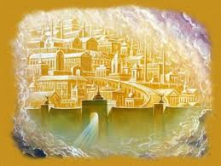
新耶路撒冷

Slide 42
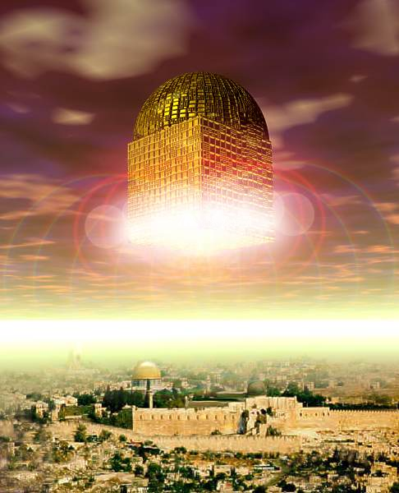
我又看见圣城， 新耶路撒冷， 从天上由 神那里降下来， 预备好了， 好像打扮整齐等候丈夫的新娘 (21:2)。
453

Slide 43
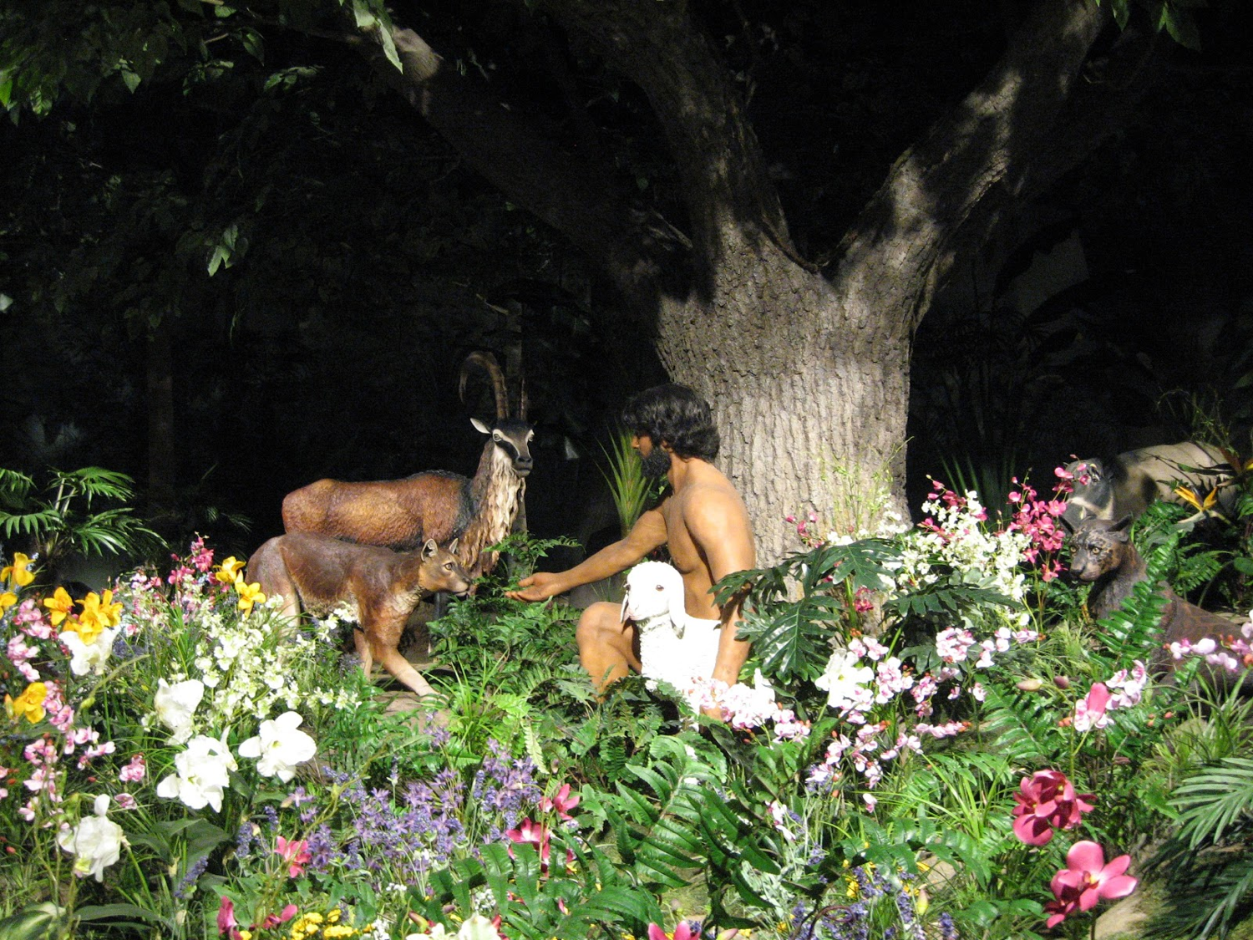
上帝 的存在显现在伊甸园

Slide 44
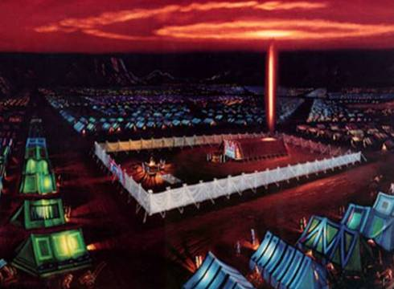
上帝 的存在显现在会幕

Slide 45
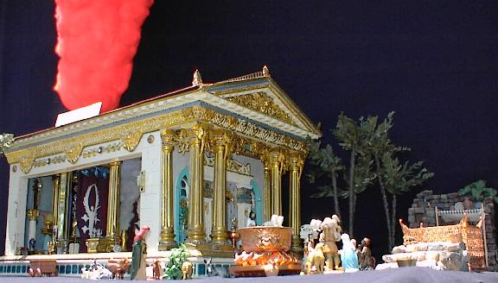
上帝 的存在显现在圣殿

Slide 46


“…好像打扮整齐等候丈夫的新娘…"

Slide 47

为什么 新的耶路撒冷会从天上降下来 ？(21:2)
181

Slide 48
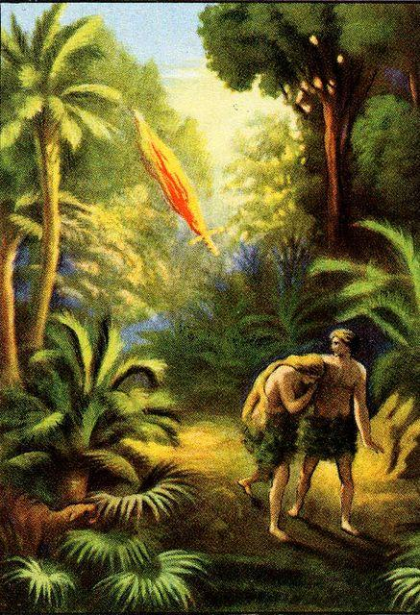

万物的完结
448
创世纪 1–3
启示录 20–22
与神的团契破裂 (3:8-10)
与神的团契再续
(21:3)

Slide 49
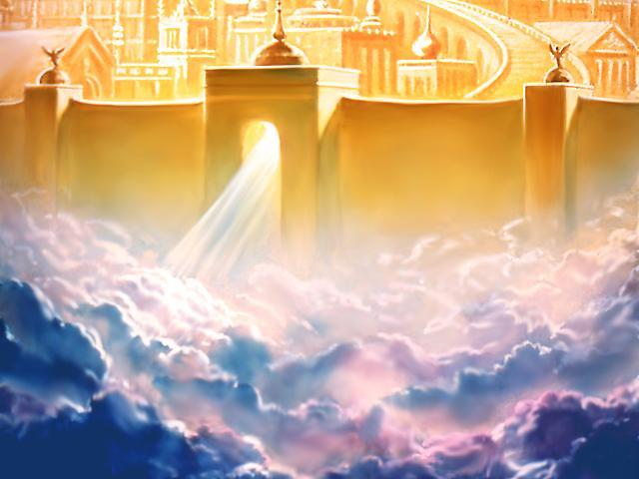
我听见有大声音从宝座那里发出来， 说： “看哪！ 神的帐幕在人间， 他要与人同住， 他们要作他的子民。 神要亲自与他们同在， 要作他们的 神
(21:3).
448

Slide 50

不是从地升天而是从天而降
340

Slide 51
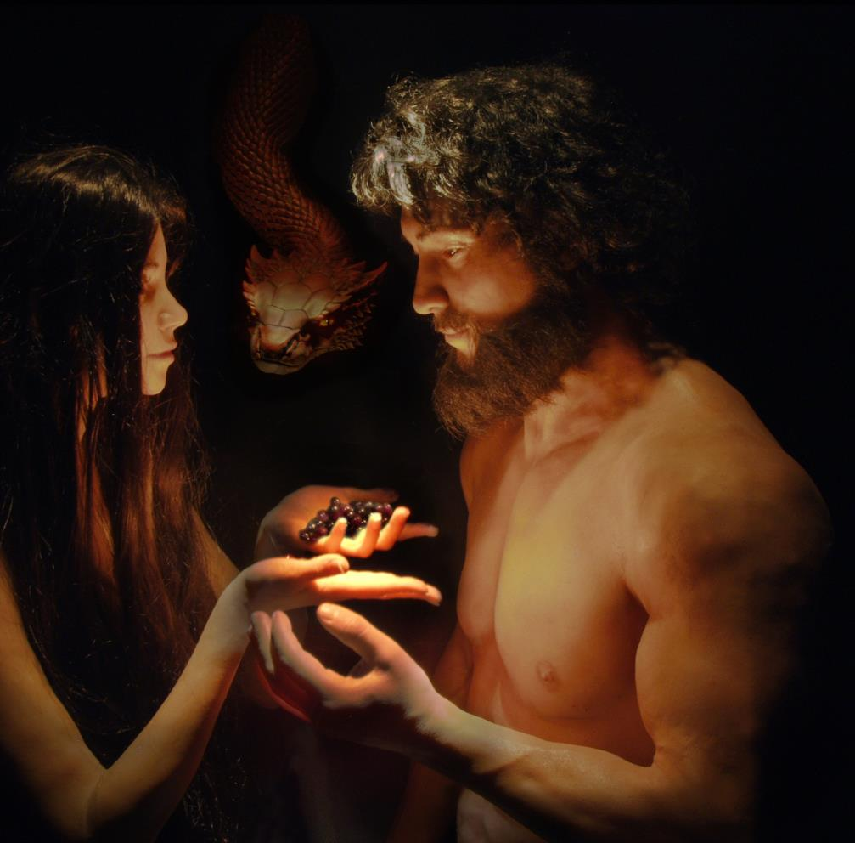

一切事物的完善
448
创世纪1–3
启示录 20–22
“在一天，你吃它，你会必定死" (2:17)
在那里将不会有死亡
(21:4)
“我将大大乘以您悲哀" (3:16)
“不会有更多的...悲伤或哭泣或痛苦”(21:4)

Slide 52

我们现今都经验死亡

Slide 53

悲伤也是人生的一部分

Slide 54
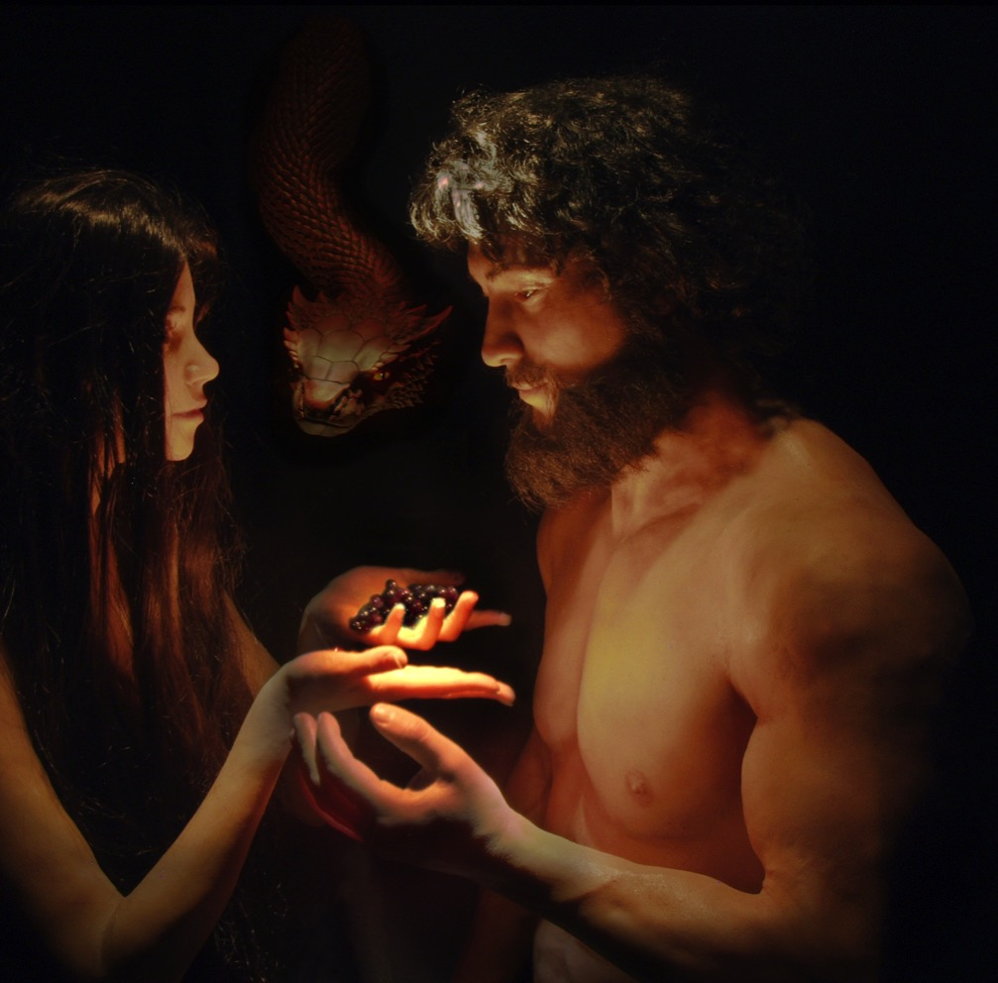
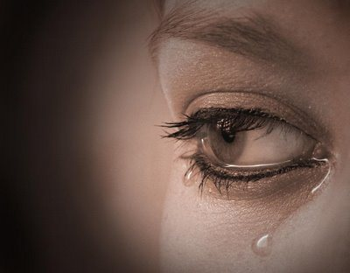
万物的完结
175
创世记 1–3
启示录20–22
“我会大大增加你的悲伤" (3:16)
“到时，将不会再有。。。悲伤或哭泣或痛苦" (21:4)

Slide 55
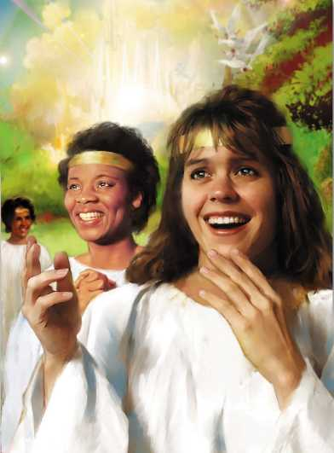
他要擦去眼泪，从他们的眼神，会有更多的死亡或悲伤，或哭或疼痛。所有这些都已经一去不复返了
（21:4 NLT）。
340
448

Slide 56

我们将拥有荣耀的身体!

Slide 57
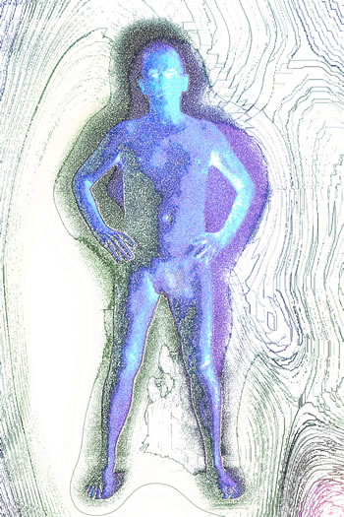
那么，荣耀的身体像什么？
467

Slide 58
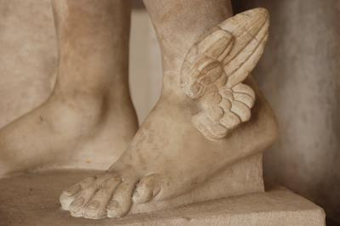
希腊人认为，汞能飞
467

Slide 59


我们的身体就会像基督的身体！
467
E3

Slide 60
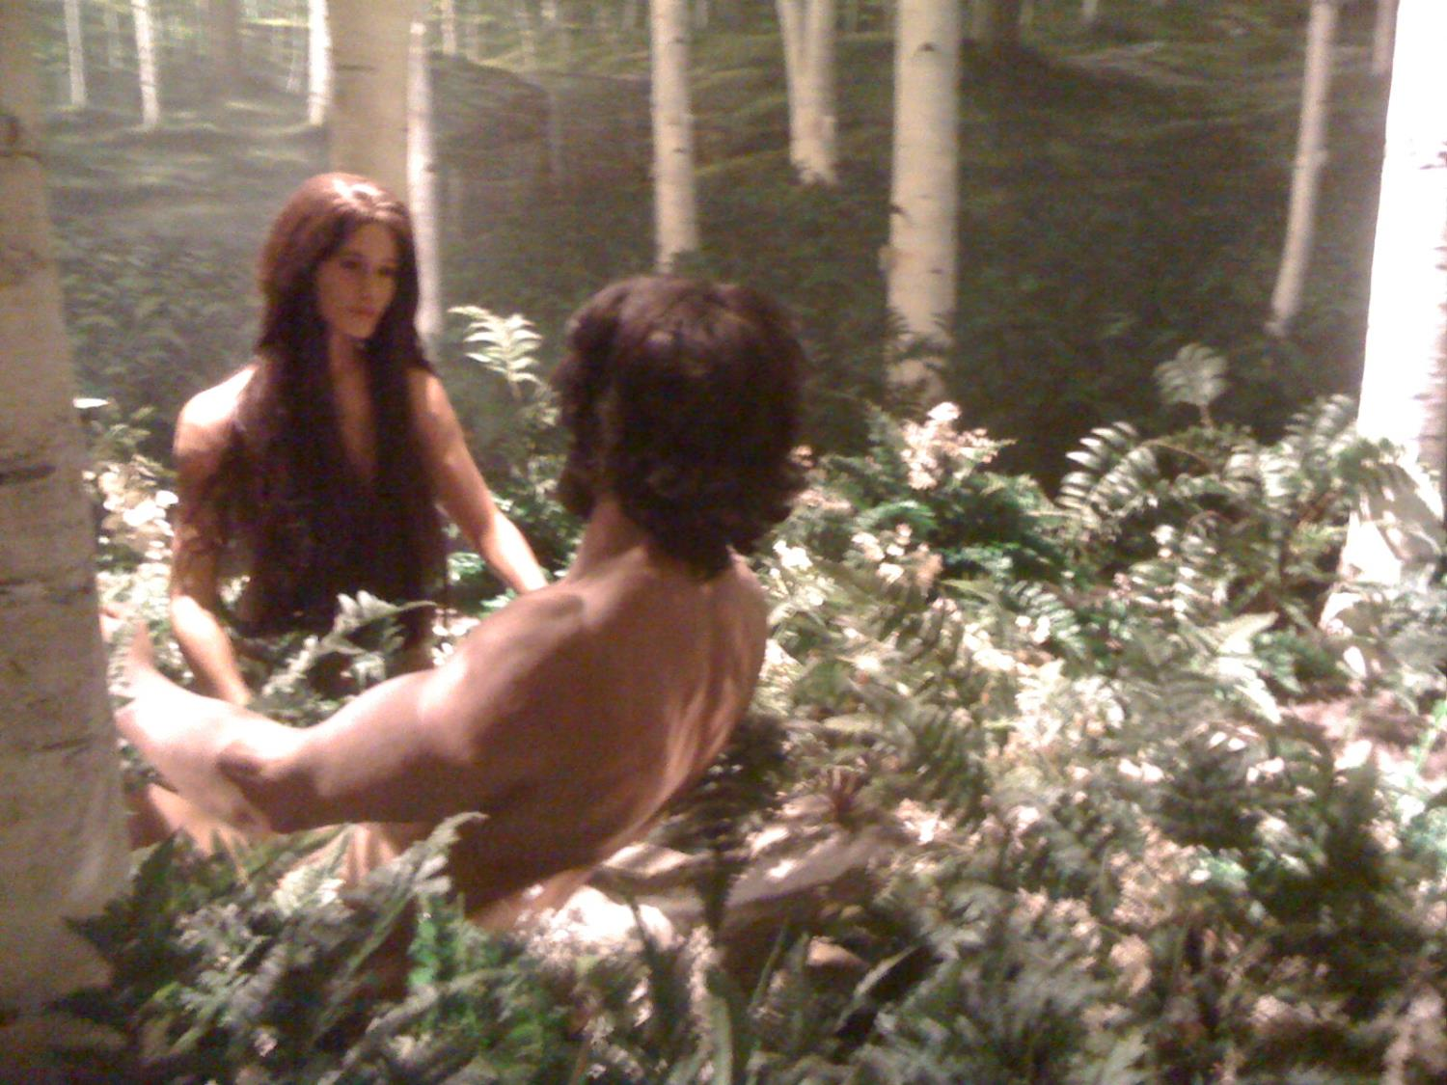
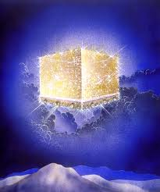
一切事物的完善
448
创世纪1–3
启示录 20–22
夫妇
(2:18-25)
羊和新娘
(19:6-9; 21:9-10)

Slide 61
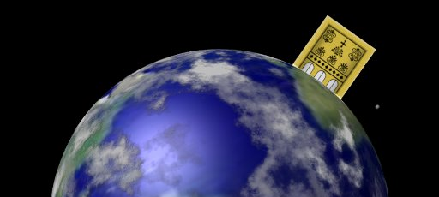
坐 在 地 球 上?
340

Slide 62
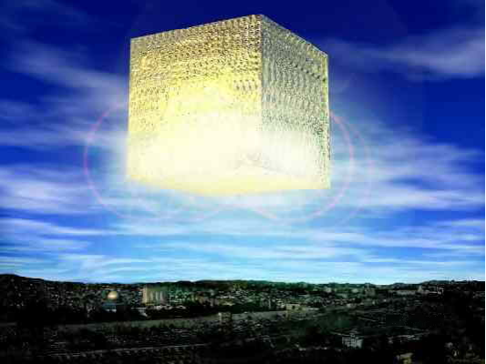
四 方 城
340

Slide 63


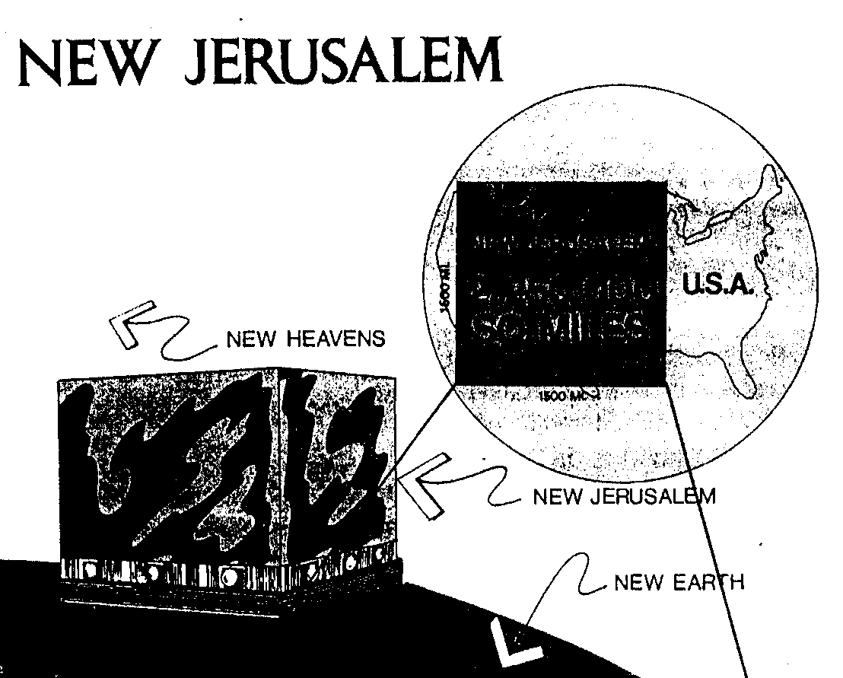
新 耶 路 撒 冷
340
新 耶 路 撒 冷 的 尺 码
2,250,000 平 方 哩
Notes:
New Heavens=新天 , New Earth=新地 , New Jerusalem=新耶路撒冷

Slide 64
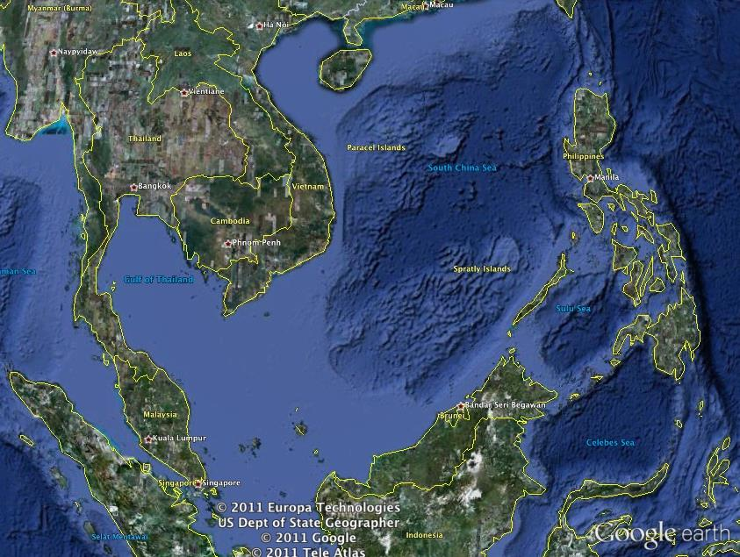
新耶路撒冷及东南亚
2200 千米
460
2200 千米
2200千米
2200 千米

Slide 65
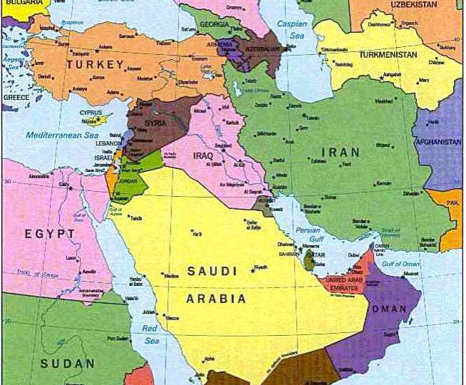
新 耶 路 撒 冷 超 越 现 有 的 耶 路 撒 冷
340

Slide 66
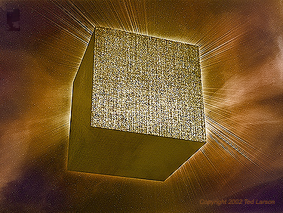
比 喻 或 按 召 字 义?
331

Slide 67
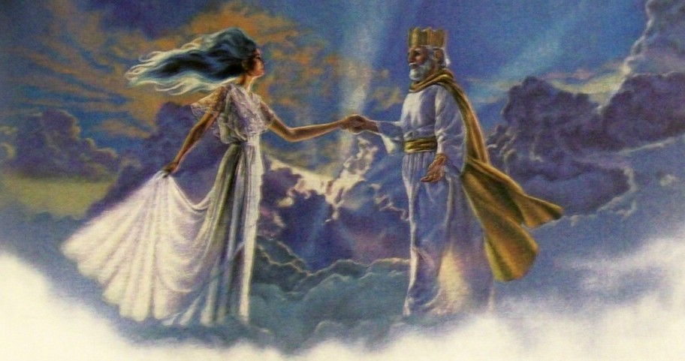
新耶路撒冷就是教会吗?

Slide 68
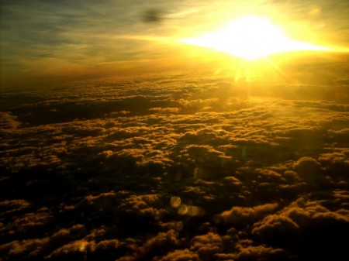
新耶路撒冷 = 教会?
那新城被形容为 “打扮整齐等候丈夫的新” (启21:2; 9-10， CNV). “新娘” 这词常被译为教会的象征(赛 54:5; 弗 5:32), 在这里也是如此(亨德里克森, 199). “即使在旧约，城也常被作为代表教会的象征 (赛 26:1; 诗 48)" (亨德里克森, 199).

Slide 69
新耶路撒冷
新约从来没有称教会为基督的新妇.
第9-10节的 “新娘” 或“新妇”指的是新耶路撒冷，而非教会。
180

Slide 70

"拿着七个盛满着末后七灾的碗的七位天使中，有一位走来对我说：“你来！我要把新娘，就是羊羔的妻子，指示你。“
(21:9 CNV).

Slide 71


圣城从天上降下来
(启21:10-11，CNV)
"我在灵里被那天使带到一座高大的山上，他把从天上由 神那里降下来的圣城耶路撒冷指示我。 ¹¹ 这城有 神的荣耀，城的光辉好象极贵的宝石，又像晶莹的碧玉。"

Slide 72
一切事物的完善
448
创世纪1–3
启示录 20–22
夫妇
(2:18-25)
羊和新娘
(19:6-9; 21:9-10)

Slide 73

新耶路撒冷的子民
希 12:22-23
“你们却是来到西安山和永活的神的城，就是天上的耶路撒冷；在那里有：
千万的天使聚集,
会众
名字登记在天上众长子的教会,
审判众人的神,
有被成全的仪人的灵魂"

Slide 74

一切都更新了!
(启21:5-7，CNV)
"坐在宝座上的那一位说：“看哪，我把一切都更
新了！”又说：“你要写下来，因为这些话是可信的、真实的。” ⁶ 他又对我说：“成了！我是阿拉法，是俄梅格；我是创始的，也是成终的。我要把生命的泉水，白白赐给口渴的人喝。 ⁷ 得胜的，必要承受这些福分。我要作他的 神，他要作我的儿子。 "

Slide 75

那些被拒绝的！
(启21:8，CNV)
"只是那些胆怯的、不信的、可憎的、杀人的、淫乱的、行邪术的、拜偶像的和所有说谎的人，他们的分是在烧着硫磺的火湖里。这就是第二次的死。"

Slide 76

那两千两百公里 的四方城将会让我们联想到上帝居住在至圣所 (21:15-16).
190

Slide 77

在会幕和圣殿的至圣所也是个
完美立方体
190

Slide 78

在美国
上面
190

Slide 79

神的荣耀照明 (启21:22-27)!
"我没有看见城里有圣所，因为主全能的 神和羊羔就是城的
圣所。“ (启21:22，CNV)

Slide 80


一切事物的完善
448
创世纪 1–3
启示录 20–22
“神造了两个大光”（太阳和月亮; 1:16)
“城市不需要太阳或月亮” (21:23)

Slide 81

和城市有没有太阳或月亮的需要，为神的荣耀照亮了城市，和羔羊的是它的光(21:23 NLT).
448

Slide 82


一切事物的完善
448
464
创世纪 1–3
启示录 20–22
“他呼吁夜间的黑暗”(1:5)
“那里将会有没有黑夜”
(21:25; 22:5)

Slide 83

圣城的根基 (启21:12-21)
Used with permission

Slide 84












基石(21:19-20)
462
绿宝石
绿玉
紫晶
玛瑙
贵橄榄石
玛瑙
蓝宝石
玛瑙
玉髓
碧玉
缟玛瑙
黄玉

Slide 85

大祭司的胸牌
(出28:15-21)

Slide 86

大祭司胸牌
(出 28:15-21，CNV)
¹⁵“你要用巧工做一个作判断用的胸牌，像以弗得的做法一样，要用金线、蓝色紫色朱红色线和捻的细麻做成。 ¹⁶ 胸牌要四方的，双层的，长二十二公分，宽二十二公分。 ¹⁷ 你要在胸牌上面镶上四行宝石：第一行是红宝石、黄玉、翡翠； ¹⁸ 第二行是绿宝石、蓝宝石、金钢石； ¹⁹ 第三行是黄玛瑙、白玛瑙、紫晶； ²⁰ 第四行是水苍玉、红玛瑙、碧玉。这些宝石都是镶在金槽里。 ²¹ 按着以色列众子的名字，这些宝石要有十二块；按着他们的名字刻印章，按他们的名字各代表十二个支派。”

Slide 87












基石(21:19-20)
462
NLT
紫晶
NAU
紫晶
玛瑙
玛瑙
玉髓
玉髓
黄玉
黄玉
绿玉
绿玉
贵橄榄石
贵橄榄石
玛瑙
红宝石
缟玛瑙
瑀
绿宝石
绿宝石
玛瑙
玉髓
蓝宝石
蓝宝石
碧玉
碧玉

Slide 88

城门 (启21:21)
185
Used with permission

Slide 89

一颗珍珠的门 (21:21)!

Slide 90


一切事物的完善
448
创世纪 1–3
启示录 20–22
撒旦的出现为人类骗子(3:1)
撒旦消失永远(20:10)
蛇的初步胜利(3:13)
最终胜利的羔羊
(20:10; 22:3)
污辱进入花园(3:6-7)
污辱从未进入城市(21:27)

Slide 91

没有更多的罪恶和死亡！
448
“你确定你应该做”，米奇？“

Slide 92

没有邪恶将被允许进入，也不是任何人，谁的做法可耻的偶像崇拜和不诚实，但只有那些名字写在羔羊生命册(21:27 NLT).
448

Slide 93


一切事物的完善
448
创世纪 1–3
启示录20–22
树木和河流
(2:8-14)
树木和河流
(22:1-2)

Slide 94

一切事物的完善
448
创世纪 1–3
启示录 20–22
禁止从生命之树(3:24)
生命之树(22:14)

Slide 95

生命之树
(22:2)

Slide 96


一切事物的完善
448
创世纪 1–3
启示录 20–22
“诅咒是因为你的理由”(3:17)
“再也不会有任何的诅咒" (22:3)

Slide 97


一切事物的完善
448
创世纪 1–3
启示录 20–22
“他们将看到他的脸”(22:4)
驾驶人从神的存在(3:24)

Slide 98


一切事物的完善
448
创世纪 1–3
启示录 20–22
在秋天的第一人，亚当的打破男子(3:19)
在新的人，基督统治人的统治恢复(22:5)

Slide 99


一切事物的完善
448
创世纪 1–3
启示录 20–22
首先天堂关闭(3:23)
开设新天堂
(21:25)

Slide 100

一切事物的完善
448
创世纪 1–3
启示录20–22
为神先休息
(2:1-3)
最后剩下的男子(14:13)

Slide 101

"不再有黑夜了，他们也不需要灯光或日光了，因为主 神要光照他们。他们要作王，直到永永远远。" (22:5 CNV).

Slide 102

一切事物的完善
464

Slide 103

其他问题…

Slide 104

天堂会有动物吗?
为什么不会有?
我们即统治创造物，为何不统治动物?
人类已不再需要统治者。

Slide 105

天堂
有
动物
吗?

Slide 106

耶稣基督和祂的势力将会骑着马回返 (启19:11)

Slide 107

天堂是永恒的！
448
“我认为他错过了整点！”

Slide 108

天上永远不会结束！
448

Slide 109

耶稣基督鼓励 我们过圣洁的生活，等候祂随时的到来
(启22:7-17).
福分!
“我必快来!” (启22:7)
“看哪，我必快来！那遵守这书上所预言的人是有福的！”（CNV）

Slide 110

“我们必和他们一同被提到云里，在空中与主相会”
(帖前 4:17，CNV)
Tachus(希腊语） = "即将来临" ?
即将来临= “在任何时候"
Notes:
110

Slide 111
耶稣得胜!
启示录篇
tachus （希腊语）= “快，迅，速”？

Slide 112
耶稣基督鼓励 我们过圣洁的生活，等候祂随时的到来
(启22:7-17).
福分!
“我必快来!” (启22:7)
“我必快来!” (启22:12)
奖赏！

Slide 113

我必快来!
(22:12-13， CNV)
"看哪，我必快来！赏赐在我，我要照着各人所行的报应他。 ¹³ 我是阿拉法，是俄梅格；我是首先的，也是末后的；我是创始的，也是成终的。"

Slide 114

Past Sins Forgiven
敌-父亲们

Slide 115
Past Sins Forgiven
敌-父亲们
对于他们的父亲们的敌意，两人在握手中敌意化解。
儿子们
敌-父亲们

Slide 116


你将如何宣传天堂吗？
一个天堂般的广告
免费美丽的家园
是
送人
在
完美的城市
与 -
100％纯免费水
没有灯泡
永久照明
永久黄金路面
没有不良
新事物
完美的健康
意外豁免
对社会最好的
优美的音乐
免费运输
保护合同今天
对于新耶路撒冷
469

Slide 117
天堂在哪里?

Slide 118

天堂现在在哪里?

Slide 119

天堂现在在哪里?

Slide 120

天堂现在在哪里?

Slide 121

天堂比你
想象的还要
靠近!

Slide 122

天堂：传统观点与圣经观点的对比
470

Slide 123

天堂真正是什么?
传统
圣经
审判
祝福
我们去天堂
天堂临到我们
我们与上帝在一起
上帝在我们当中
“天堂"
新天与新地
乡间式的住宿
政府组屋式的住宿
安息
服侍

Slide 124

登山变相

Slide 125

什么人去天堂?
欢迎来到天堂！准备好你的CV。
“CV” （Christ Victorious)
是指
“靠耶稣得胜“
开玩笑！你这份是工作申请信。
当中有分别。
注：CV一般是代表Curriculum Vita，指的是工作申请信。

Slide 126

天 堂 将 有 自 然 美

Slide 127

天工绿化
465

Slide 128

天 堂 的 地 形 ?

Slide 129

永 恒 的 城 市 生 活?

Slide 130

精金的城

Slide 131

“‘是的，我必快来！
阿们！主耶稣啊，请你来吧！
愿主耶稣的恩惠与所有的圣徒同在！阿们！“
(启22:20-21，CNV)

Slide 132

要如何总结新天，
新地及
新耶路撒冷?

Slide 133

要旨:
有耶稣基督活在我们里
面激励我们为
基督而活

Slide 134

你的焦点是上帝的礼物还是祂的同在?

Slide 135

I. 上帝会再次与人共居
(启示21:1–22:6).

Slide 136

II. 活在末后的亮光
(启22:7-21).

Slide 137


来喝水！
¹⁷ 圣灵和新娘都说：“来！”听见的人也要说：“来！”口渴的人也要来！愿意的人都要白白接受生命的水！
(22:17，CNV).
Notes:
137
God the Spirit invites you.
The Church invites you.
Anyone who hears this also invites you.
Invites you to what?
Every one of us is invited to believe in Jesus Christ under the image of freely drinking from water that grants eternal life.
Do you want eternal life? Then come in belief.

Slide 138

你渴望基督的再来吗?
为什么?

Slide 139
Black

Slide 140


末世论 • BibleStudyDownloads.org
免费获得该讲解!
圣经学习下载
Notes:
The explanation for free!
Future (Eschatology) link address

